Slide 1


Notes:
Leerling/ouder/verzorger

Slide 2
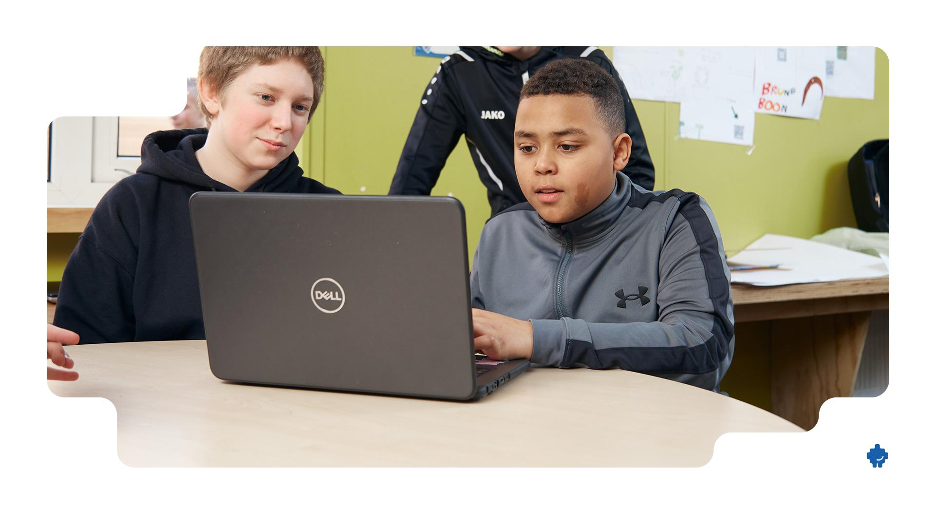
Somtoday leerling omgeving
Hoe werkt Somtoday?
Notes:
B-Titel-slide

Slide 3

Inloggen
Notes:
G-Algemene-Imago-Slide

Slide 4

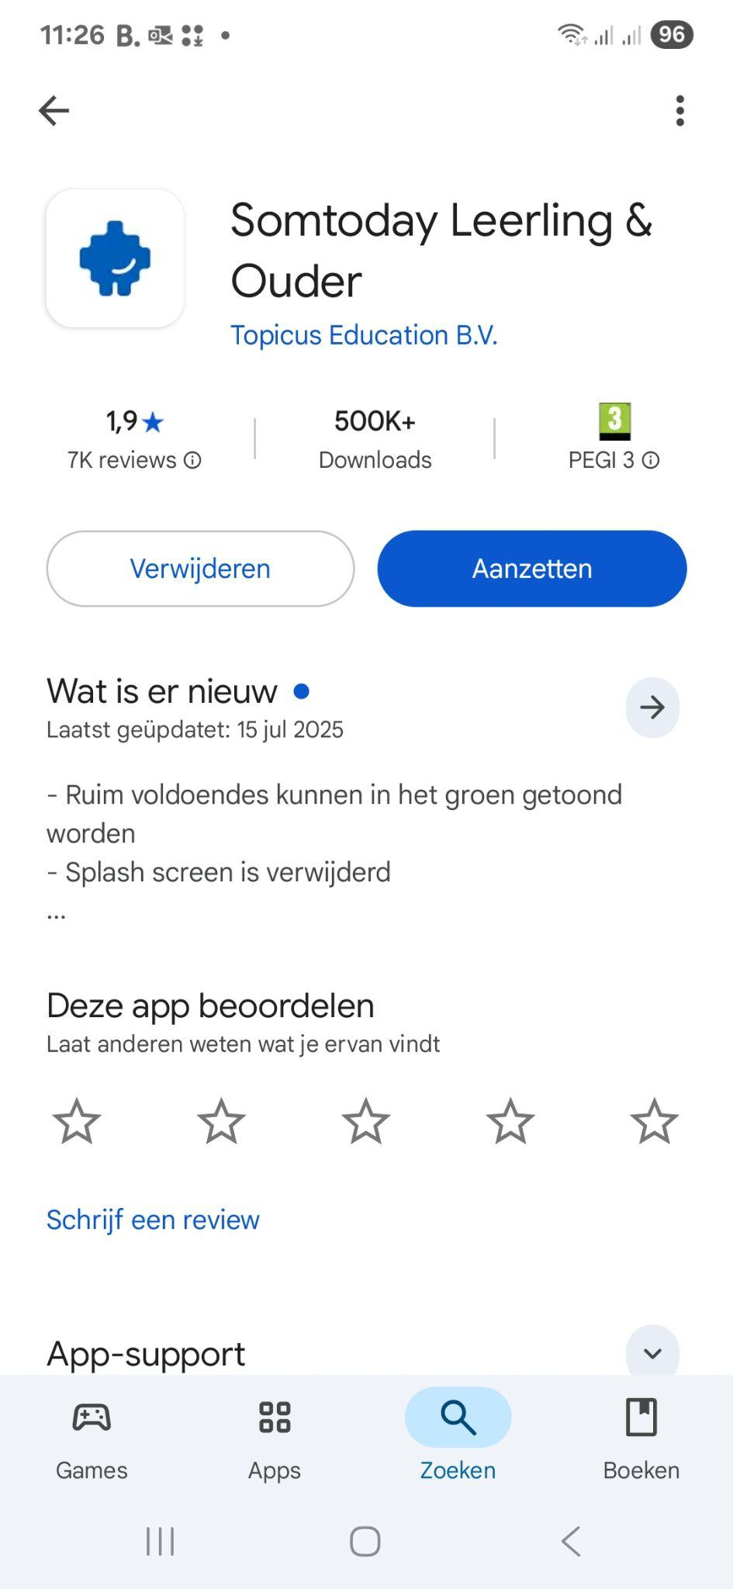
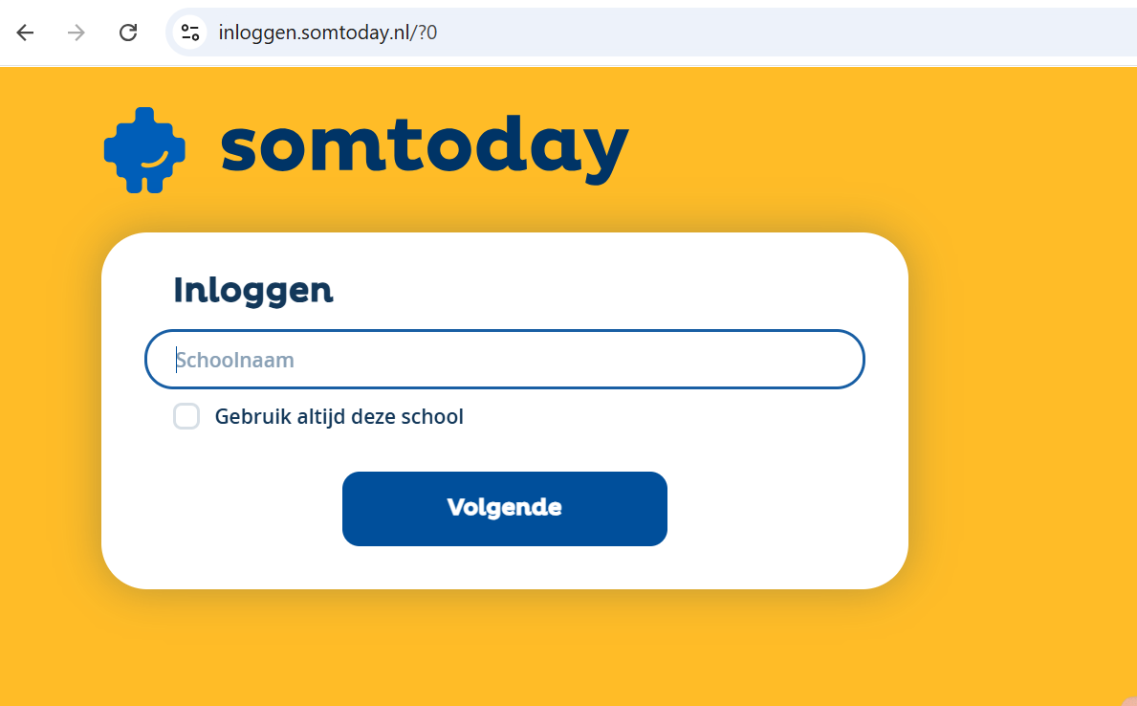
Hoe kom je bij Somtoday en log je in?
            Inloggen kan via somtoday.nl of via de app in de stores.
            vul de schoolnaam in en kies volgende en vul daarna de ontvangen gebruikersnaam en het wachtwoord in.
Notes:
H-Vorm-rechts-Slide

Slide 5
Rooster
Notes:
G-Algemene-Imago-Slide

Slide 6
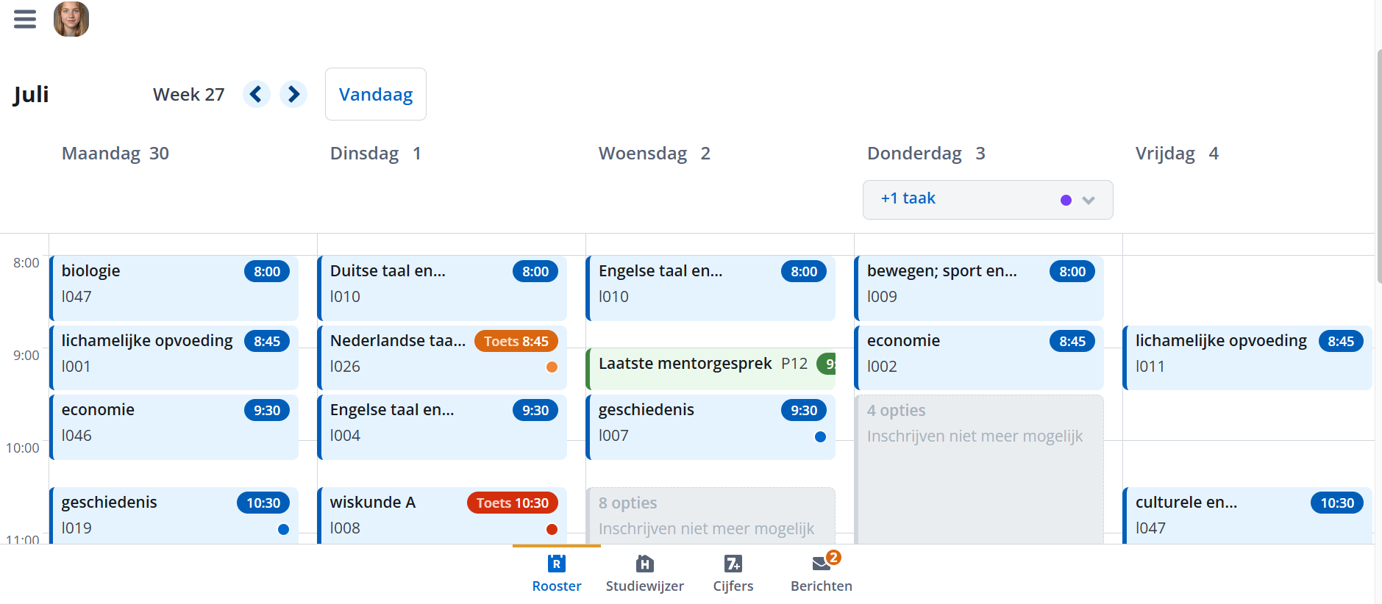
Rooster
            Blauw: huiswerk
            Oranje: kleine toets
            Rood: grote toets
            Paars: inleveringen
            Als je ingelogd bent dan zie je het Rooster van die week.
            Je ziet gelijk of er voor een les een toets is opgegeven of dat er huiswerk is. En er kunnen inleveringen zijn.
Notes:
H-Vorm-rechts-Slide

Slide 7
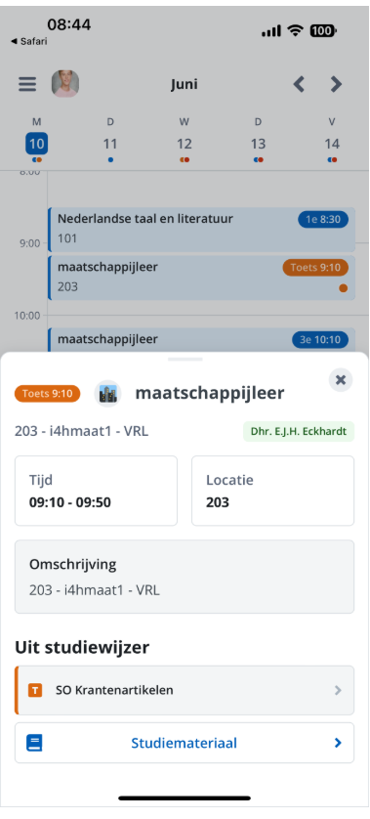
Rooster
            Door op de datum te klikken of te swipen ga je naar de vorige of volgende dag, met de pijltjes bovenin ga je naar de vorige of volgende week of veeg ter hoogte van de week naar links of rechts. Als je op de afspraak hebt geklikt zie meer informatie.
Notes:
H-Vorm-rechts-Slide

Slide 8
Studiewijzer
Notes:
G-Algemene-Imago-Slide

Slide 9

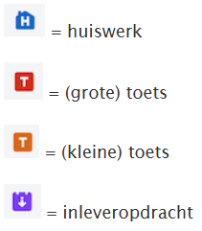
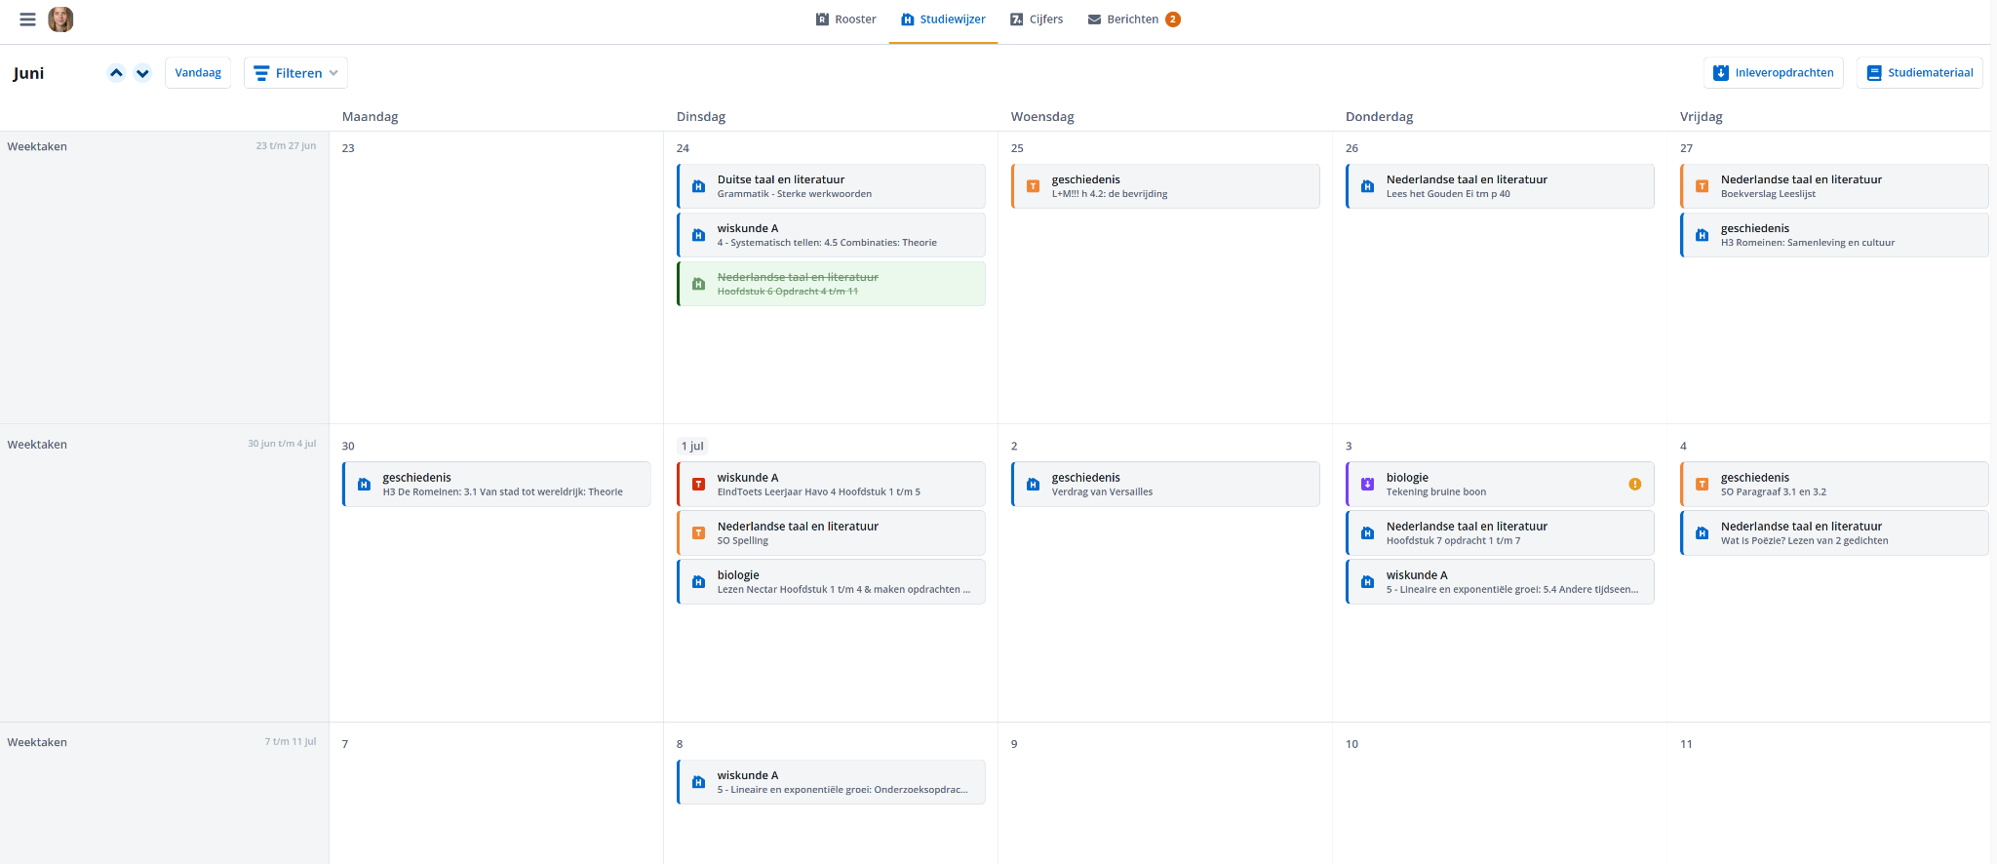
Studiewijzer
            In je studiewijzer zie je al het opgegeven huiswerk en toetsen die er gepland zijn. Hier komen dezelfde kleuren voor de activiteiten die je moet doen terug.
Notes:
H-Vorm-rechts-Slide

Slide 10
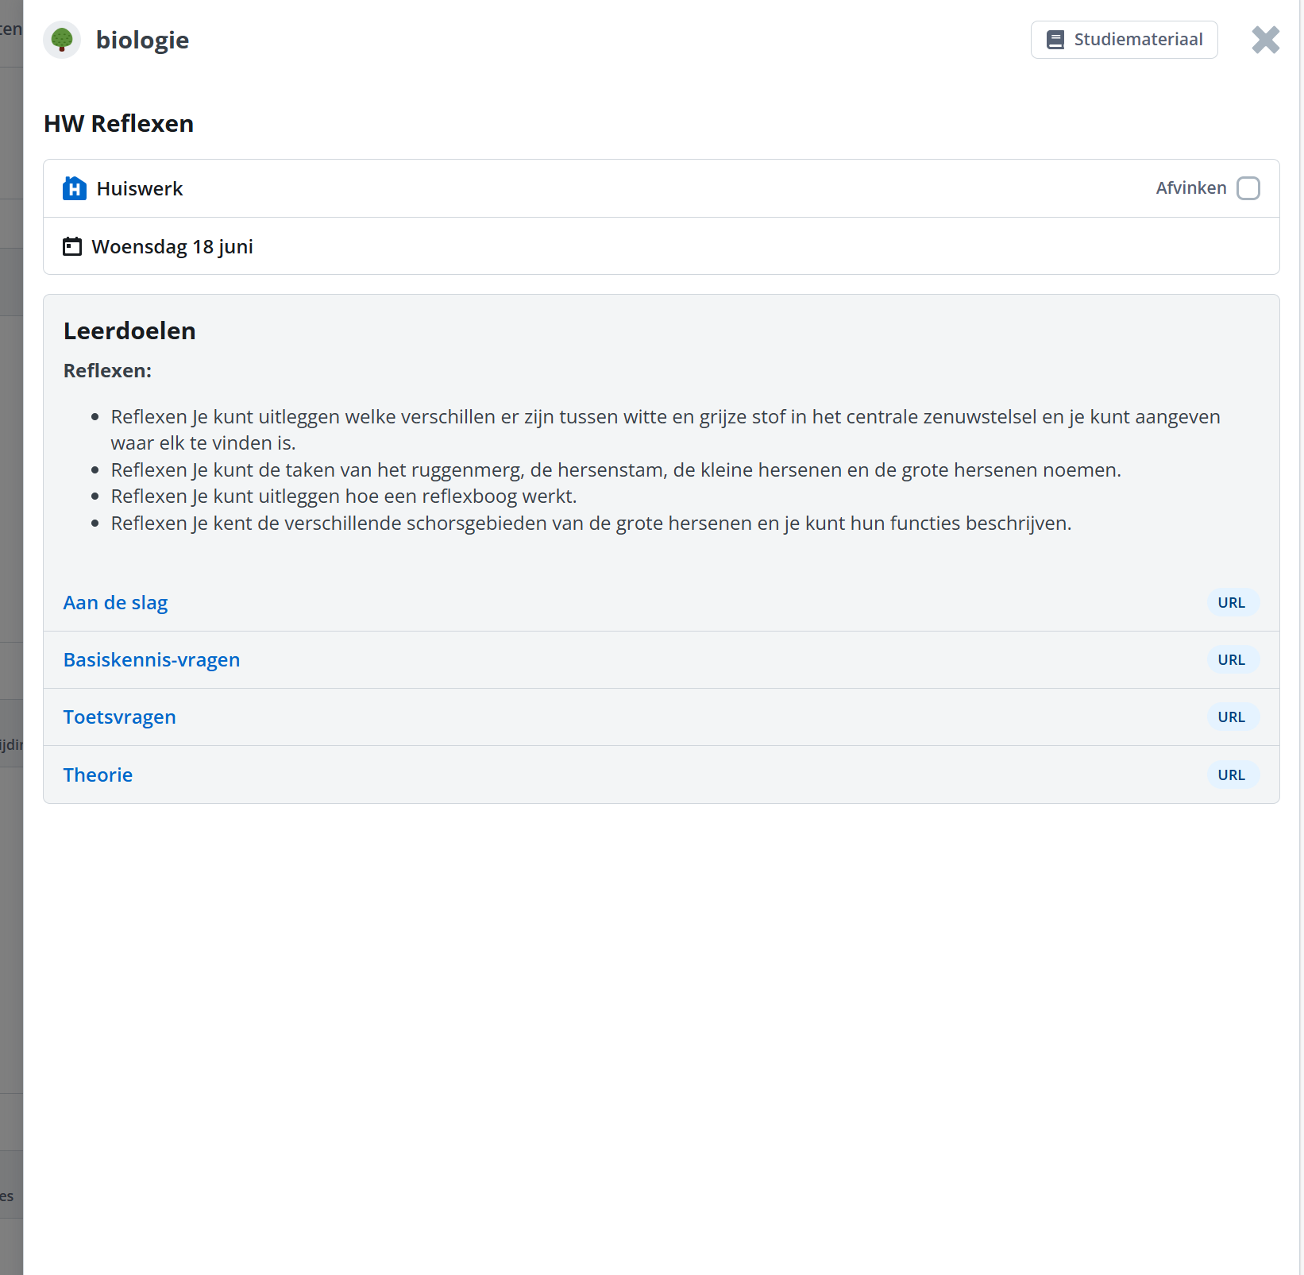
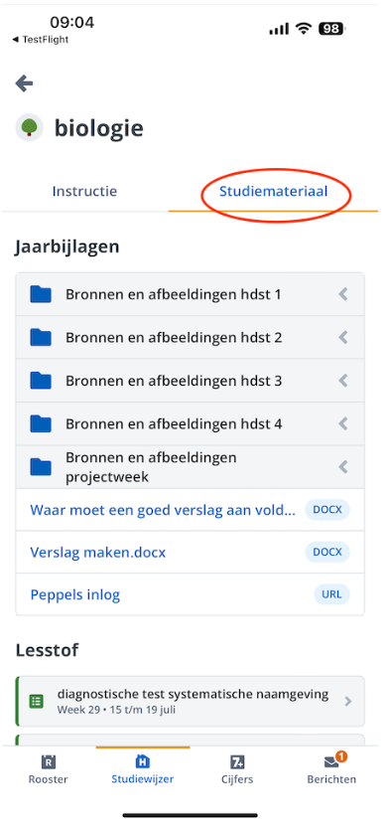
Studiewijzer
            Als je op een item klikt kom je op de instructie terecht. Hierin heeft je docent een beschrijving gegeven, aangegeven wat de leerdoelen zijn en zie je de linkjes en de bijlagen als die er zijn.
            Door op Studiemateriaal te klikken kom je bij de Lesstof en de jaarbijlagen, ook vind je hier de digitale leermiddelen.
Notes:
H-Vorm-rechts-Slide

Slide 11
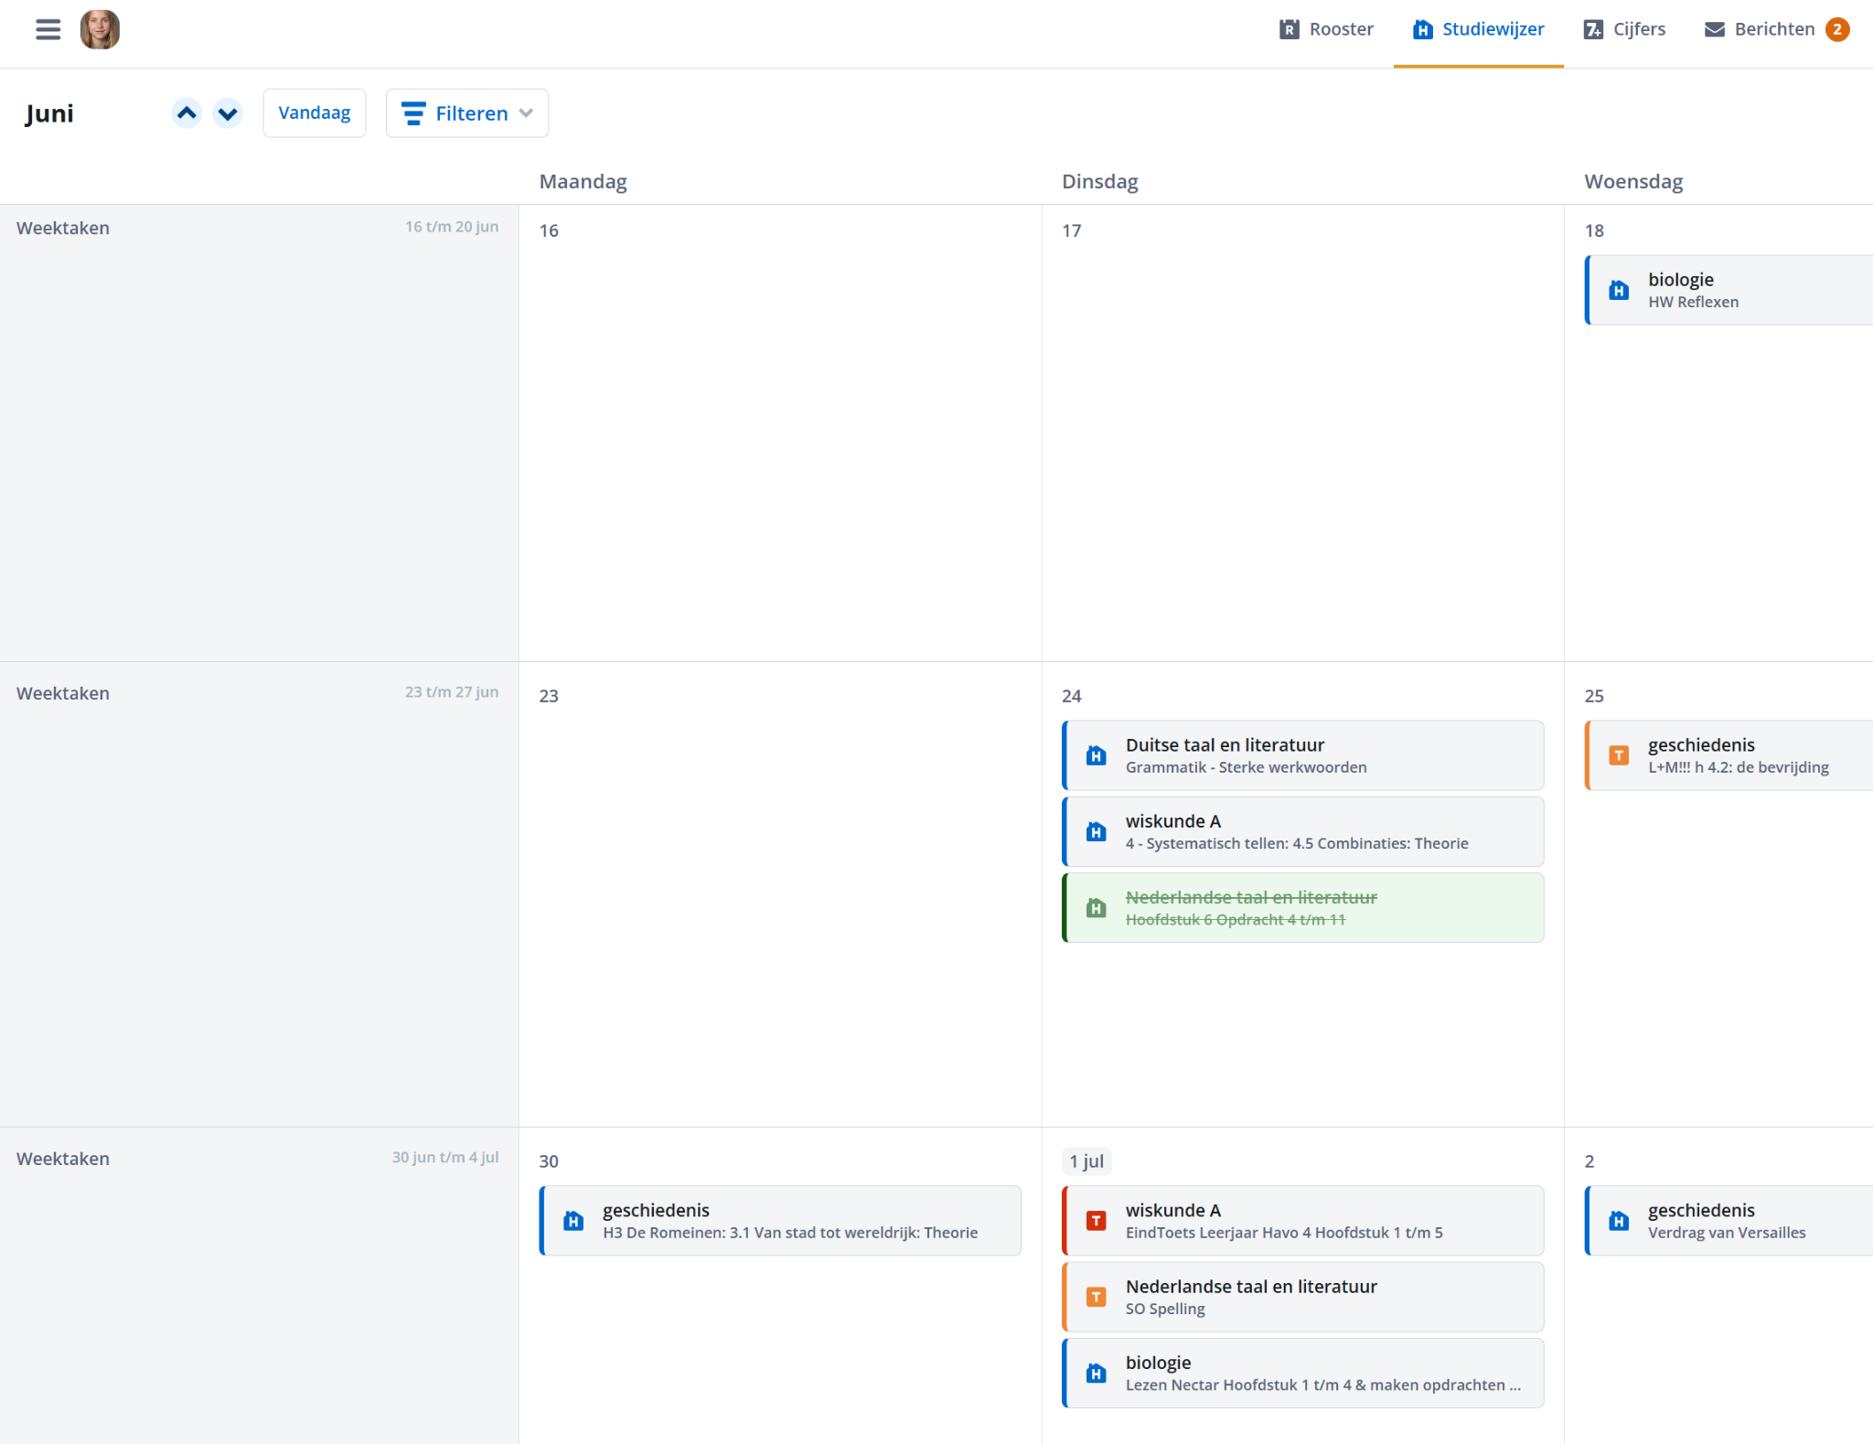
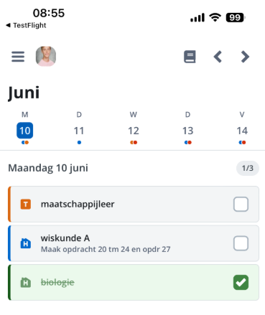
Studiewijzer
            De docent kan huiswerk opgeven voor een dag of voor een week. In de app zie de weektaak bovenaan staan op elke dag en in de webversie zie je deze helemaal links van het scherm staan.
            Het huiswerk dat je gemaakt hebt kan je ook afvinken
Notes:
H-Vorm-rechts-Slide

Slide 12
Cijfers
Notes:
G-Algemene-Imago-Slide

Slide 13
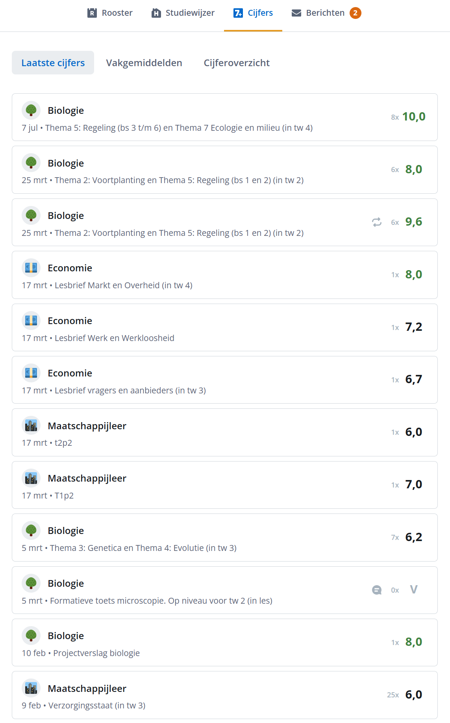
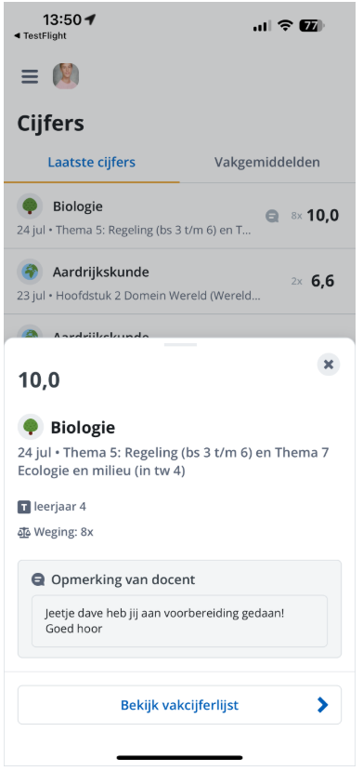
Cijfers
            Om een overzicht te krijgen van je behaalde cijfers klik je op het icoontje Cijfers.
            Hierin zie je als eerste je laatst behaalde cijfers, door op een cijfer te klikken kan je inzoomen.
Notes:
H-Vorm-rechts-Slide

Slide 14
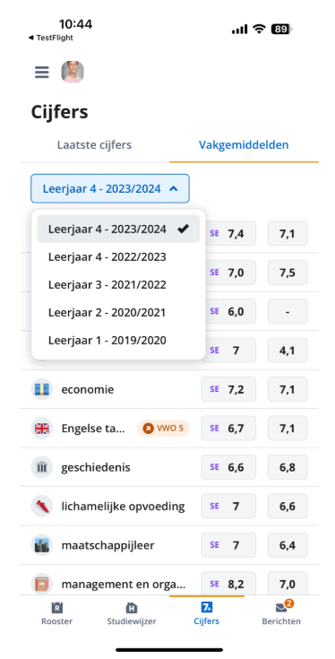
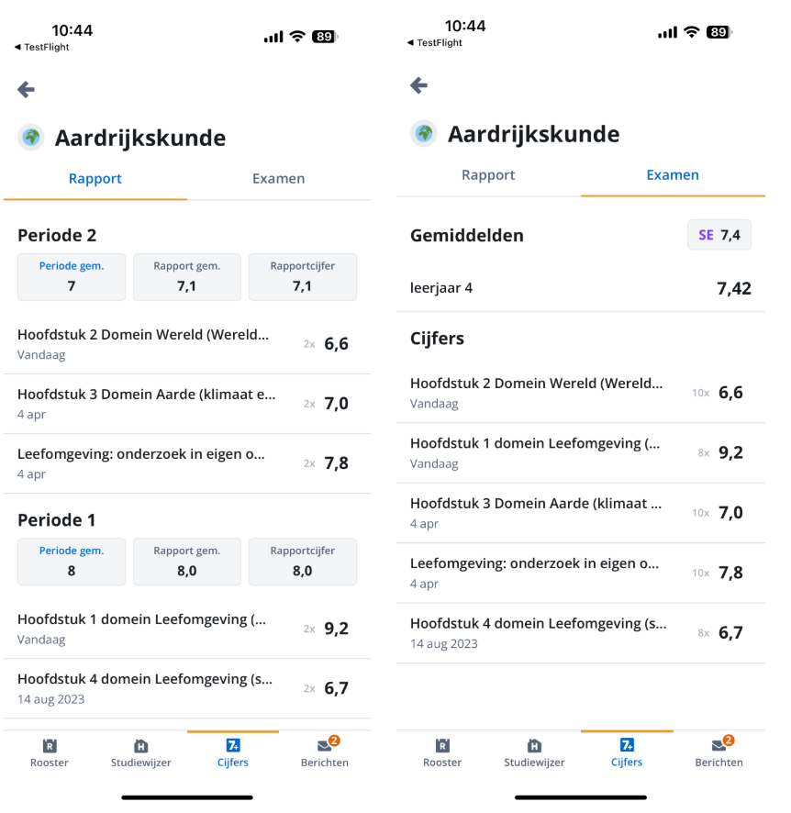
Cijfers
            Maar ben je benieuwd wat je gemiddelde is, dan klik je op Vakgemiddelden. Hier zie je links een kolom met PTA cijfers (als je in de bovenbouw zit) en rechts het rapportgemiddelde. Je kan ook terug naar voorgaande jaren. En ook hier kan je doorklikken en zie je meer informatie.
Notes:
H-Vorm-rechts-Slide

Slide 15
Berichten
Notes:
G-Algemene-Imago-Slide

Slide 16
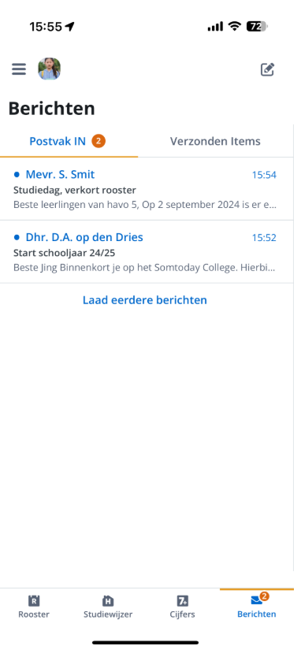
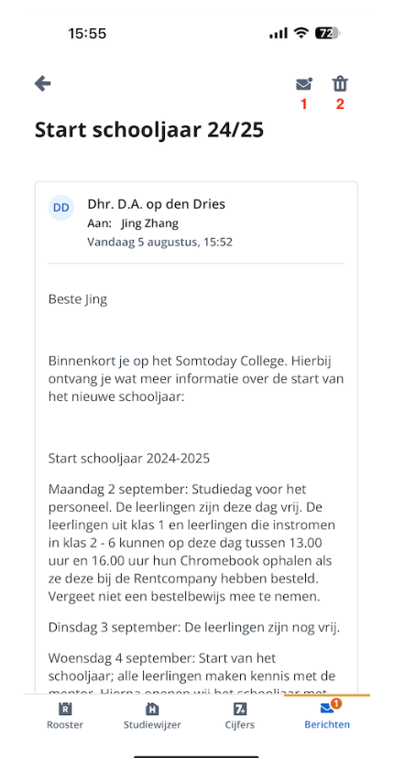
Berichten
            In Somtoday vind je een berichtenbox waar je berichten kunt sturen naar docenten van wie je les hebt en je mentor(en).
            Door te klikken op een bericht, kun je de inhoud lezen en eventueel het bericht beantwoorden.
Notes:
H-Vorm-rechts-Slide

Slide 17
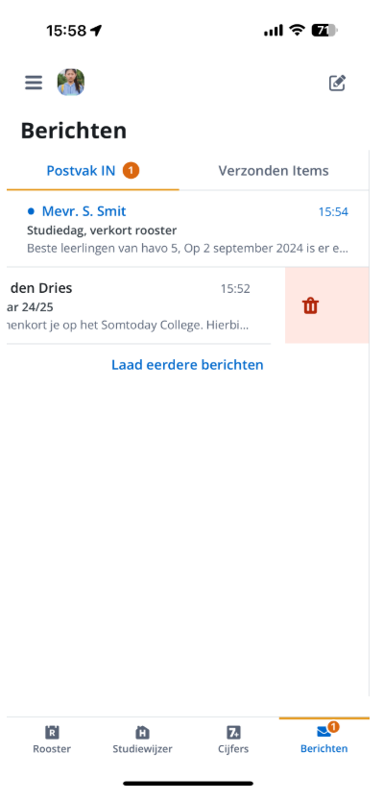
Berichten
1) Wil je het bericht als 'Ongelezen' markeren, klik op het icoontje met het envelopje.
2) Wil je het bericht verwijderen, klik dan op het icoontje prullenbak.
Je kunt ook het bericht verwijderen door over het gewenste bericht te swipen van rechts naar links. Er komt dan een prullenbak tevoorschijn.
            In Somtoday vind je een berichtenbox waar je berichten kunt sturen naar docenten van wie je les hebt en je mentor(en).
            Door te klikken op een bericht, kun je de inhoud lezen en eventueel het bericht beantwoorden.
Notes:
H-Vorm-rechts-Slide

Slide 18
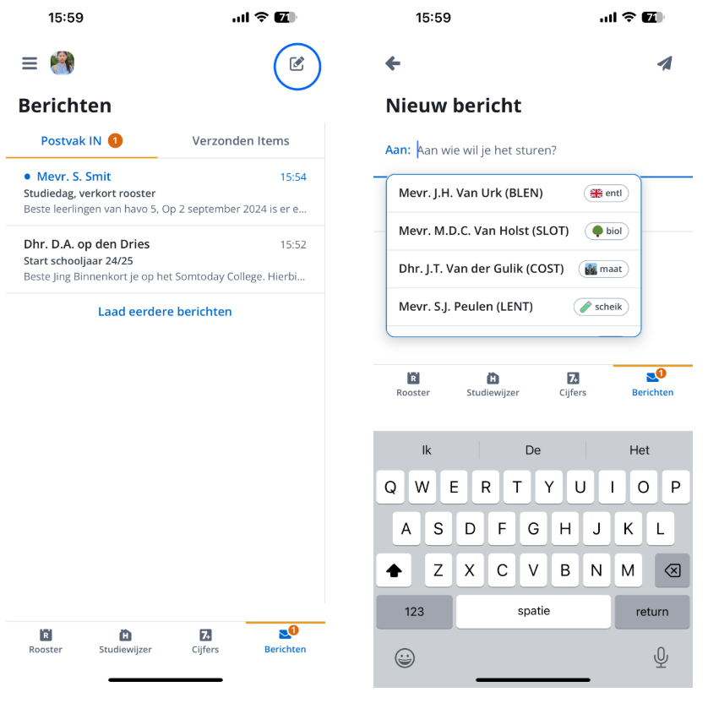
Berichten
Een nieuw bericht schrijven naar je docent of mentor? Dat kan via het icoontje rechts bovenin.
            Wanneer je op het tekstveld 'Aan:' klikt, worden jouw docenten aangeboden met daarbij een icoontje en afkorting van het vak dat ze geven.
Notes:
H-Vorm-rechts-Slide

Slide 19
Afwezigheid
Notes:
G-Algemene-Imago-Slide

Slide 20
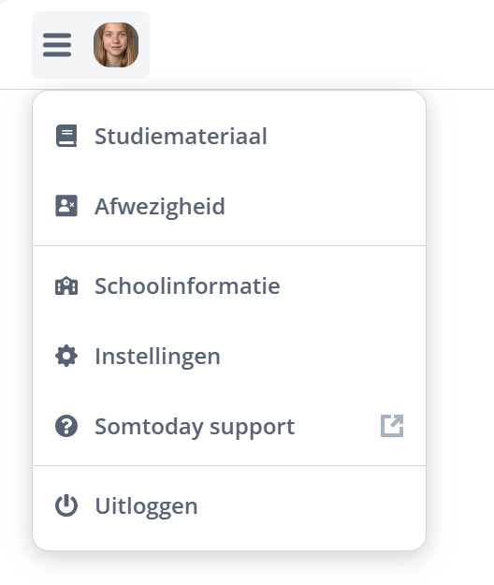
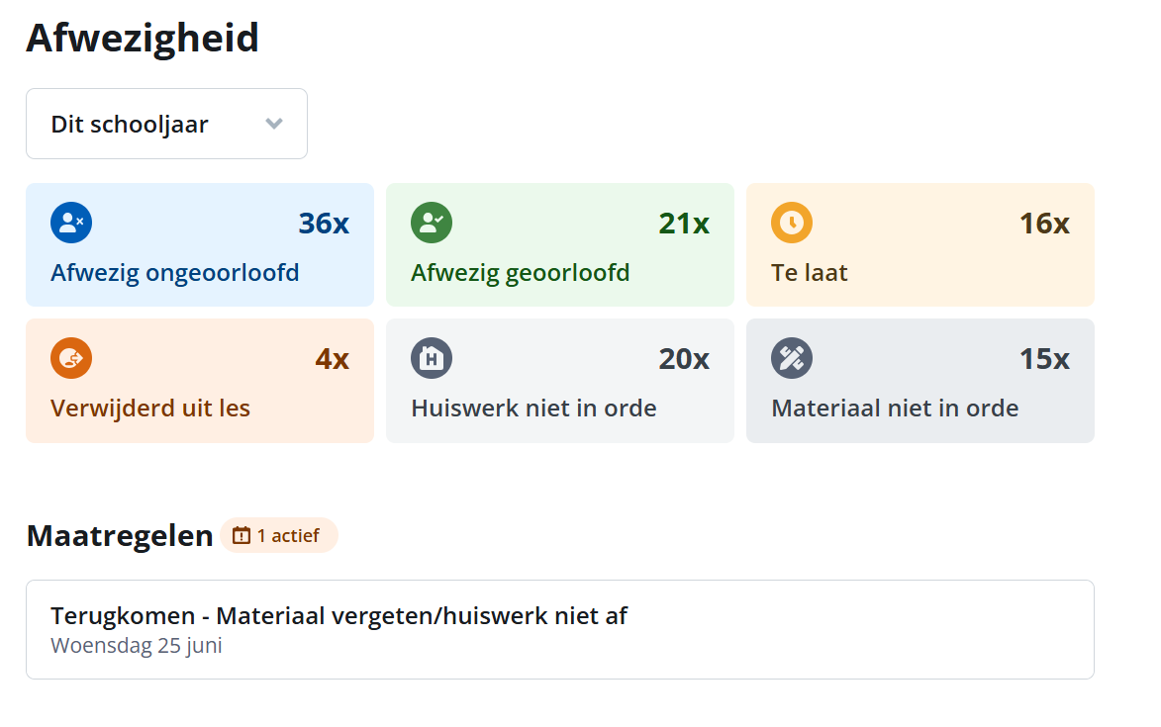
Afwezigheid
            Ben je ziek geweest, te laat gekomen of heb je je huiswerk niet gemaakt? Deze registraties vind je onder Afwezigheid.
Hier zie je per registratie het aantal staan.
Ook zie je of er een maatregel voor je is.
Notes:
H-Vorm-rechts-Slide

Slide 21
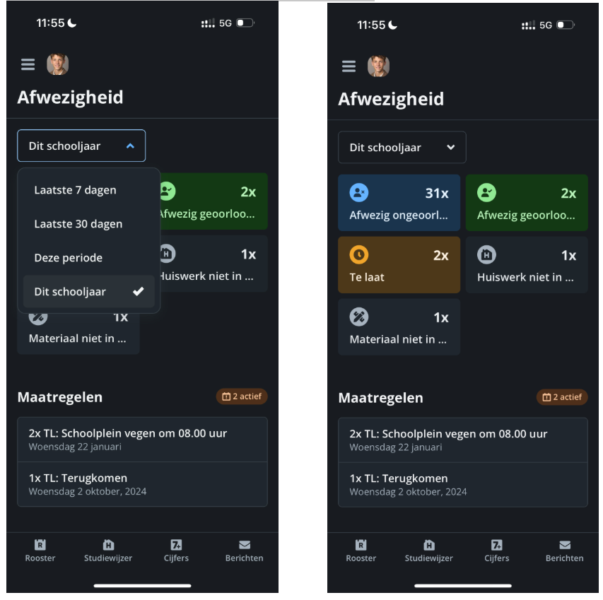
Afwezigheid
Je kunt dit overzicht bekijken van de laatste 7 dagen, de laatste 30 dagen, deze periode of het hele schooljaar.
Heb je een maatregel? Dan zie je deze onder in het scherm.
Notes:
H-Vorm-rechts-Slide

Slide 22
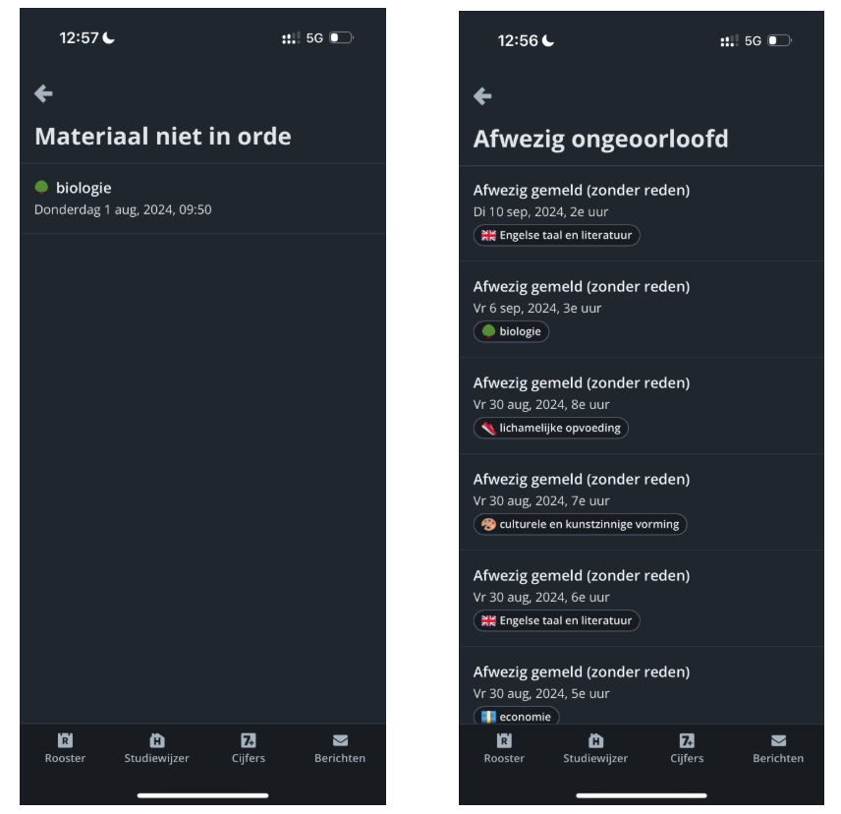
Afwezigheid
            Door op één van de blokjes te klikken kun je inzien bij welke lessen de registratie was. Bijvoorbeeld 'materiaal niet in orde' of 'afwezig ongeoorloofd'
            Let op: scholen kunnen zelf bepalen wat ze wel en niet laten zien rondom jouw afwezigheid en registraties. Het kan zijn dat je iets anders ziet dan dat op bovenstaande afbeeldingen wordt getoond.
Notes:
H-Vorm-rechts-Slide

Slide 23
Instellingen
Notes:
G-Algemene-Imago-Slide

Slide 24
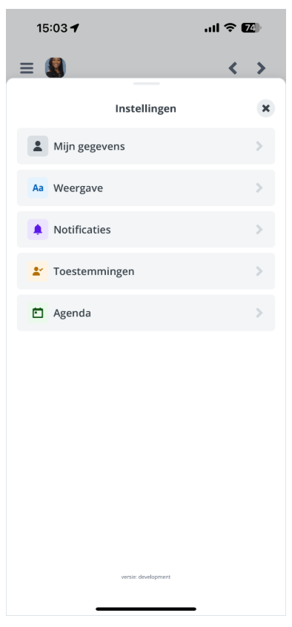
Instellingen
            Wil je liever een darkmode of wil je geen pushnotificaties ontvangen? Dit regel je bij de instellingen.
Mijn gegevens:
Het wijzigen van je contactgegevens of je wachtwoord wijzigen.
Let op! het kan zijn dat de school deze functies niet aan heeft staan om te wijzigen.
Notes:
H-Vorm-rechts-Slide

Slide 25
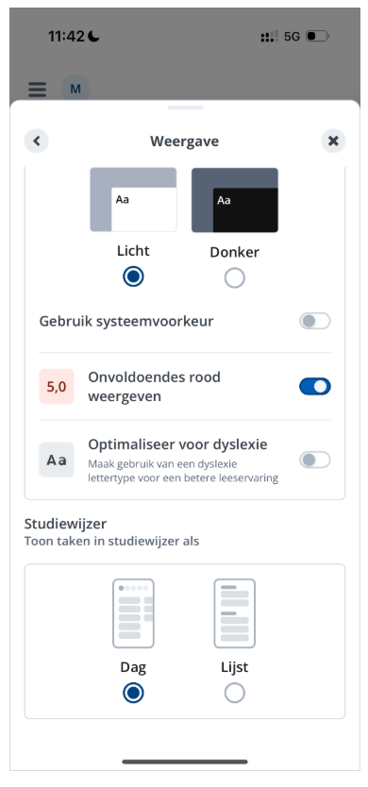
Instellingen
2. Weergave:
In weergave kun je instellen of je een lichte of donkere weergave (darkmode) wil, of dat deze moet meeveranderen met je systeemvoorkeur.
Vind je het vervelend dat je onvoldoende cijfers rood kleuren? Dan kun je deze functie uit zetten.
En heb je dyslexie? Probeer dan eens de functie 'Optimaliseer voor dyslexie', door het schuifje aan te zetten. Wellicht vind je het lettertype in de app dan gemakkelijker om te lezen.
Bevalt je profielfoto niet? Of wil je deze om een andere reden niet zien. Verberg dan je profielfoto.
Toon taken in studiewijzer als 'dag' of als 'lijst'. Het verschil zit hem in of je de studiewijzer per dag wilt inzien of je wilt de studiewijzer in een lijst weergeven waarmee je kan scrollen tussen de dagen. (alleen bij de app)
Instellingen die je doet, gelden per device.
Notes:
H-Vorm-rechts-Slide

Slide 26
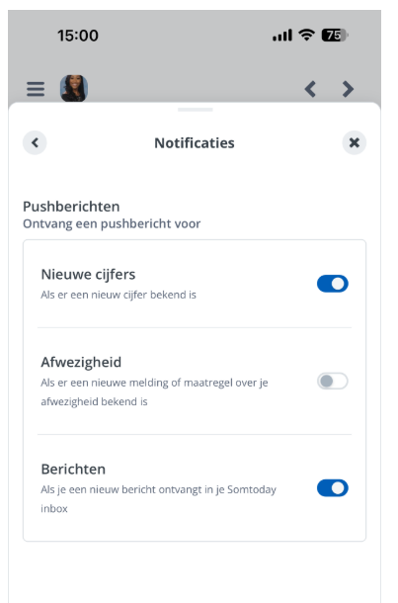
Instellingen
3. Notificaties:
Wil je een pushnotificatie op je telefoon ontvangen bij een nieuw cijfer, bericht of nieuwe melding/maatregel? Zet dan je notificaties aan.
Let op: geef Somtoday ook toestemming in de instellingen van je telefoon om pushnotificaties te versturen. Lees hierover meer voor Apple gebruikers en Android gebruikers.
Instellingen die je doet, gelden per device.
Notes:
H-Vorm-rechts-Slide

Slide 27
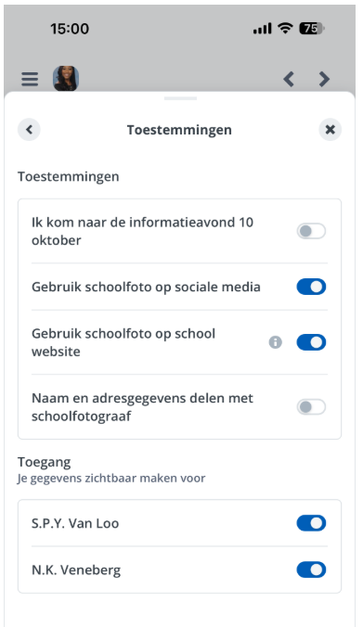
Instellingen
4. Toestemmingen:
Wanneer je 16 jaar of ouder bent, kun je je eigen toestemmingen rondom portretrecht regelen. Ben je nog geen 16 jaar? Dan kunnen je ouders dit invullen in Somtoday.
Ben je 18 jaar of ouder, kan kun je bij Toestemmingen je ouders toestemming geven om jouw Somtoday gegevens te kunnen bekijken. Dit regel je bij 'Toegang'. Je kunt dit per ouder/verzorger inregelen.
Notes:
H-Vorm-rechts-Slide

Slide 28
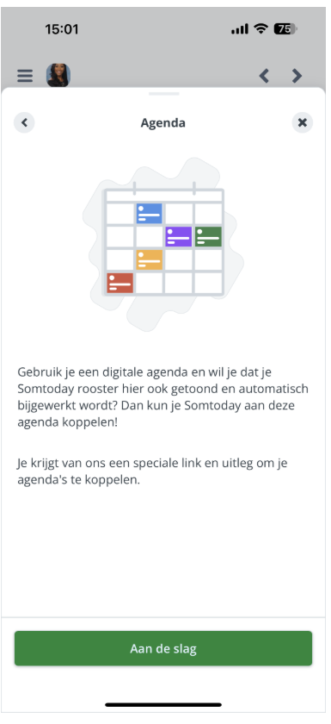
Instellingen
5. Agenda token:
Voor het koppelen van je Somtoday rooster aan je favoriete digitale agenda, moet je eerst het iCalendar-token kopiëren uit Somtoday/Somtoday ELO. Wil je weten hoe je dat doet, lees het hier.
Notes:
H-Vorm-rechts-Slide

Slide 29
Vragen?
Notes:
G-Algemene-Imago-Slide

Slide 30

Het digitale hart
van je school
dat klopt voor jou
Notes:
Leerling/ouder/verzorger

